Slide 1








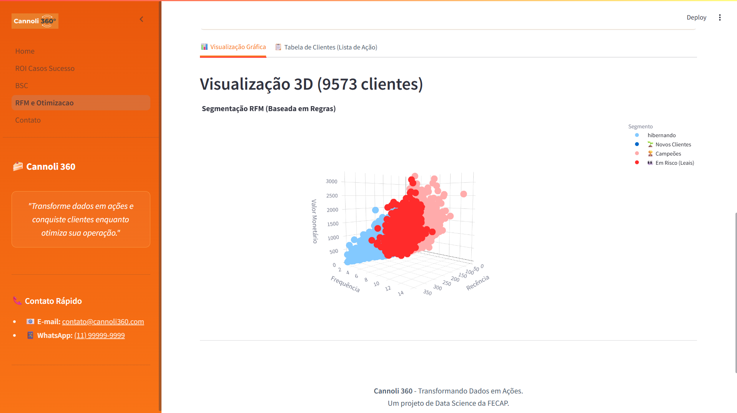
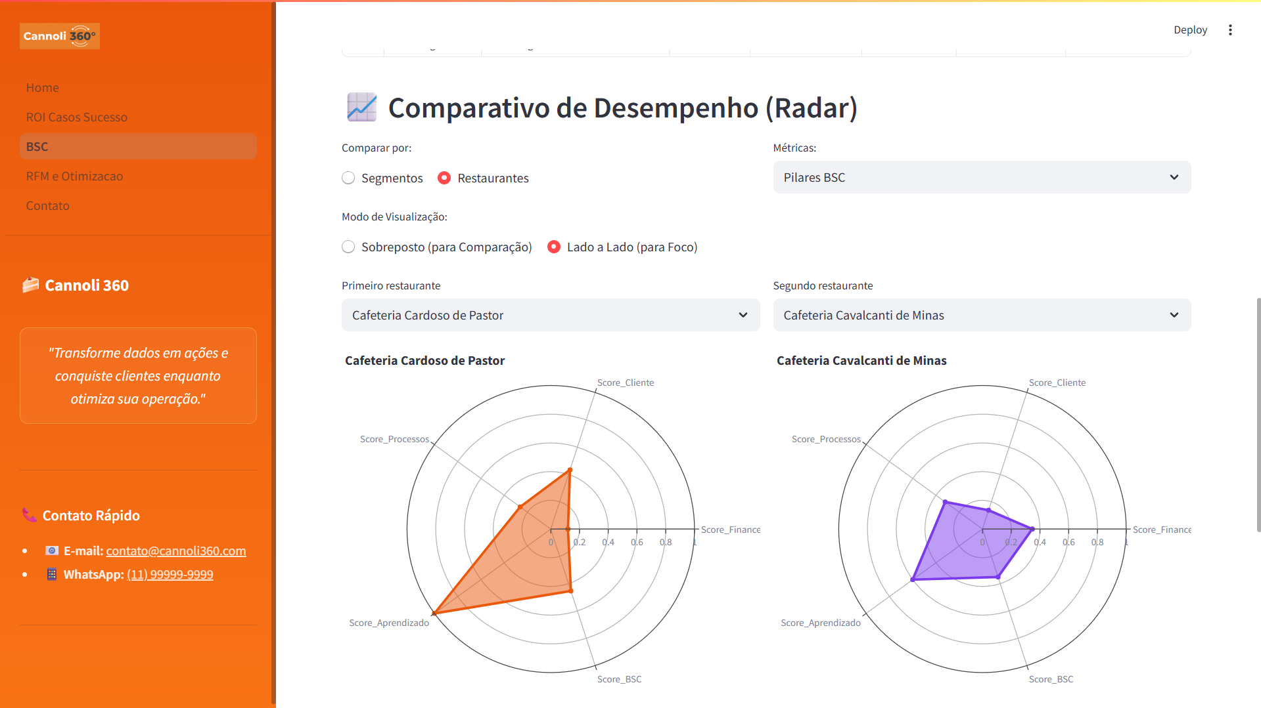


Cannoli 360
Semana de Tecnologia FECAP 2025
Eduarda Lopes, Flávio Santos, Jenifer Barreto, Felipe Carvalho Paleari
Professores: Victor Bruno Alexander Rosetti de Quiroz, Rodrigo da Rosa, Renata Muniz, Marcos Minoru Nakatsugawa, Rafael Diogo Rossetti
Sobre a equipe
​
Somos uma equipe de estudantes de Ciência da Computação com foco em soluções tecnológicas aplicadas à machine learning e análise de dados. Nossa atuação neste projeto foi marcada por colaboração multidisciplinar e aplicação de metodologias ágeis (Kanban), garantindo entregas organizadas e eficazes.​
Distribuição das responsabilidades:​
Flávio Santos lideraram o desenvolvimento da interface e visualizações interativas com Streamlit.​
Felipe Paleari e Eduarda Lopes trabalharam na aplicação de modelos de macjine learning.
Jenifer Barreto foi responsável por rodar tecnicas de redução de dimensionalidade e simulação de dados reais.​
Problema a ser tratado
O setor de Food Service opera sob margens extremamente estreitas, onde a gestão ineficiente de descontos e a falta de segmentação estratégica de clientes provocam uma erosão significativa da lucratividade.
Ineficiência Promocional: Aplicação de descontos generalizados ou baseados em "chute", que frequentemente canibalizam a margem em clientes que já realizaram a compra pelo preço integral, ou falham em engajar clientes inativos.
Impacto direto: Perda de receita e redução da margem de contribuição.
Segmentação Superficial: Uso de métricas básicas como (RFM) que não capturam a propensão de compra ou a sensibilidade ao preço do consumidor. Isso gera gastos de marketing ineficientes e baixa taxa de conversão em campanhas personalizadas.
Impacto direto: Campanhas pouco eficazes, gastos de marketing ineficientes e baixa conversão.
Solução proposta
A Cannoli 360 propõe uma solução de Análise Preditiva e Prescritiva que transforma o volume de dados transacionais (R$100.000 + transações) em inteligência de negócios acionável, garantindo a maximização do lucro líquido dos restaurantes.
1. Margem Máxima
Machine Learning identifica o Desconto Mínimo Eficaz (DME), induzindo a compra com o menor corte de preço, mais lucro e proteção da margem.
2. Marketing com Alto ROI
Com Segmentação Preditiva (ML), identificamos clientes VIP e em risco de churn, direcionando ações no WhatsApp apenas para quem tem maior chance de conversão.
3. Automação Inteligente
A IA gera ofertas automáticas e personalizadas, disparadas no momento ideal (como em períodos de baixa demanda) — mais vendas, menos esforço.
Futuro do projeto
A evolução contínua da Plataforma Cannoli visa solidificar a posição do cliente no mercado através da antecipação de cenários e da automação de decisões estratégicas.
1. Previsão de Demanda (Avançada): Integração de variáveis externas (clima, eventos sazonais, feriados) nos modelos preditivos para estimar o volume de pedidos diários/horários.
  Benefício: Otimização just-in-time do staff de cozinha/entrega e redução drástica do desperdício de estoque.
2. Next Best Offer (Sugestão de Produto): Desenvolvimento de um sistema de recomendação personalizado que sugere o próximo item mais provável que o cliente irá comprar, visando aumentar o Ticket Médio da transação.
3. Dashboard de Impacto: Refinamento da visualização de dados (utilizando as bases de t-SNE) para transformar dados complexos em insights de gestão que demonstrem o lucro marginal gerado pela IA.

